Slide 1

ENGLISH LEARN
HTTP://WWW.Bart.COM

Slide 2
Remarque générale
« Does he eat rice every day » pas de s à eat !
Do like i say, not as i do.
The feedback we recieved… was…
If you need further information …
He is on medication for …
The police are coming
The news is bad.
The research is good.
Progress he has made is remarquable.
No articles before an abreviation : institutions such as NFTS
Contre-exemple : the NFTS director
The document that was broadcasted?? last week…
The death of Queen Elizabeth 2 (pas de the)
Grande Bretagne = Great Britain
On dit « As i said » et non like i said.
The reason for such reaction…
The system allows you to save money (marche pas sans you)
I will explain how the system works (et non explain you how the…)
There are more people…
I have been to Tokyo. I went to the US 2 years ago (jamais have been avec « ago » ou une date)
A significant number of … (Jamais important !! C’est qualitative et non quatitative !!!)
Economic : economie : economical : save money
I will discuss the issue of… (et non about)
The number of incidents has tripled (amount + uncountable, donc pas possible ici).

Slide 3
English vocabulary
Les allocations = allowance
Le foie = the liver
Travailler au noir = to moonlight
A squalor = une misère
Faits divers = News in brief
Be spoiled = être ruiné
Miscarriage of justice = erreures judiciaires
Le viseur = the viewfinder
Méprisant = contemptuous
Un pasteur = a pastor
Indiscipliné = disruptive
Something compulsory = qqchose d’obligatoire
A mob = un groupe
Le coup d’envoi = the kick-off
Un arbitre = an umpire
Be out of kilter = be out of balance
Ailing companies = entreprises en difficultés
La bourse (économie) = the stock exchange
La douane = the customes
Parvenir à un accord = to strike a deal
A lawyer = a barrister
Sous-traiter = to outsource
Inexploré = uncharted
Grande propriété = an estate
A strife =a disagreement,fight (un conflit)
Impôts sur les sociétés = coporate tax
The turnout = proportion of the voting age public that votes
La bourse étudiante = scolarship
Vis-à-vis = towards/from
Eclater (la guerre) = Break out
La marine = the navy
Organismes internationaux = International Bodies
Binge drinking =consumption of excessive amount of alcohol at one sitting
Picoler = to booze
HLM = a council house
Un ménage = a household
La cité = housing estate
Quartier pauvre de centre ville = Inner city*
Quartiers chics = the uptowns

Slide 4
Remarque générale
Même si = even though « even dow»
J’ai pensé = i thought «i thawt» ou « fout »
J’ai combattu = i fought « fawt »
To vanquish = vaincre
Ominous = sinistre
Tarnished = ternie
Reckless,foolhardy = téméraire
Exarcerbates = exacerbe (aggraver, rendre plus aigu,…)
Genuinly = authentique, véritable (be genuinly interested)
To embody = incarner
Leverage = effet de levier
To hail = saluer
to circumvent = contourner
Likewise = de même
To emphasize = souligner
The mismatch = décalage
A gateway = une passerelle
Deletion = effacement
Hence = ainsi
A plaintiff = demandeur
A bidder = un enchérisseur
To foster = favoriser

Slide 5
Thus (very formal)
It is a linking word = the objectif/result is/was/will be… something.
Ex : The team won the match, this guaranteeing their place in the final.
Come with me, my people. Thus, we will conquer the land.
Two structures : (First sentence). Thus, (result/ojbective). Use the same verb tense in both sentences
Ex : She was lied to several times. Thus, her trust was broken. (passive voice).
He was going on holiday. Thus, he was feeling pretty relaxed. (past continuous.).
They sold their car. Thus, they were able to pay rent that month. (past simple).
(First sentence), thus (+verb-ing).
Ex: He lied to her several times, thus breaking her trust.
He left for the airport, thus forgetting all about the terrible week he had had.
They sold their car, thus obtaining they money they needed to pay their rent.

Slide 6
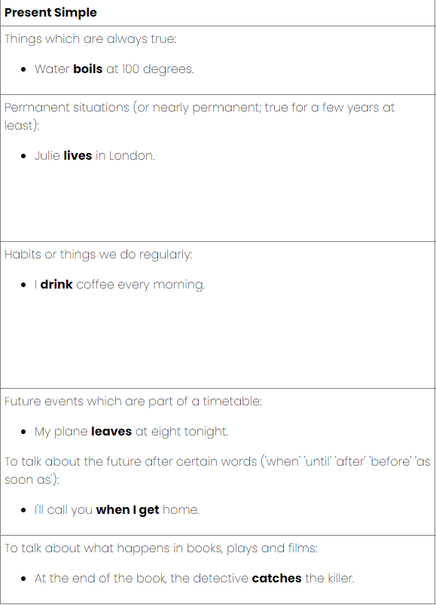

Present Simple (Présent)

Slide 7
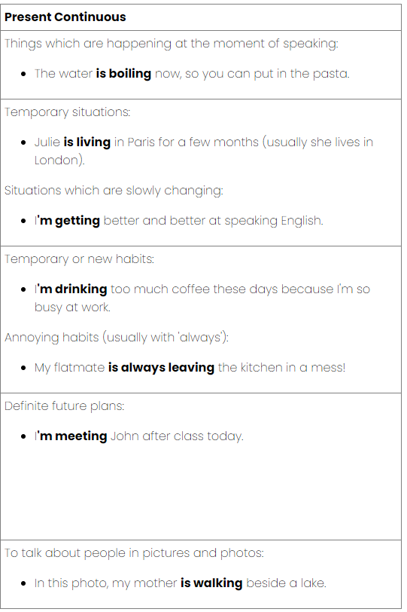
Present continous (Présent continu)

Slide 8
Prétérit (past simple)
Prétérit : Marque une Rupture :
Permet d’exprimer des événements révolus, appartenant au passé : Ex :My parents came here in 1966.
Permet d’indiquer une caractéristique du sujet dans un récit au passé : Ex: He only read comic strips
Exprimer au style indirect ce qui est exprimé au présent simple au style direct : He said the train left at four.
Permet d’exprimer des évènements qui se répètent dans le passé : Every Sunday, i took her to the restaurant.
Peut avoir une valeur modale et exprime alors une hypothèse, une requête ou un vœu pieux :
I wish i had a car… I wondered if i could steal yours actually. How would you feel if i took it.
Prétérit + BE + ING : ne se coinçoit que par rapport à un point de repère, explicite ou implicite, au prétérit simple. : While you were looking for him, he drove over to our place.
Permet de d’exprimer un événement qui s’est produit plusieurs fois durant une période repère : He was reading Dracula that week.
Permet de donner la raison d’un fait passé : commentaire, explication du locuteur : Mary felt lonely – Josehp was not seing here anymore
Dans un contexte présent, permet d’être moins abrupt -> Were you looking for someone ?

Slide 9
Present perfect
Present perfect = MISE EN RELATION PASSE/PRESENT
Est utilisé lorsque le moment-repère est le moment d’énonciation (donc le présent) : Up to now, i have never failed.
Permet de déduire un état présent d’un fait passé : I’ve lost my keys again! / he’s lived here all his life.
Permet de faire une série de constats, un bilan : Taxes have risen. Our ability to pay has fallen.
Permet de présenter en fin de journée les faits marquants de l’actualité : Prince Charles has arrived in India.
Present perfect + BE + ING :
S’emploie lorsqu’il y a eu existence d’un événement à un moment du passé et que l’énonciateur s’intéresse à l’activité représentée par le verbe : Déduction.
EX: You are talking utter nonsense – you have been drinking too much,darling.
Someone has been sleeping in my bed – it is still warm.
Permet d’indiquer la persistance d’un événement en insistant sur sa durée. Ex : I have been living here for ten years.
Permet d’introduire un jugement de valeur (souvent négatif). That silly cow has been phoning all morning !

Slide 10
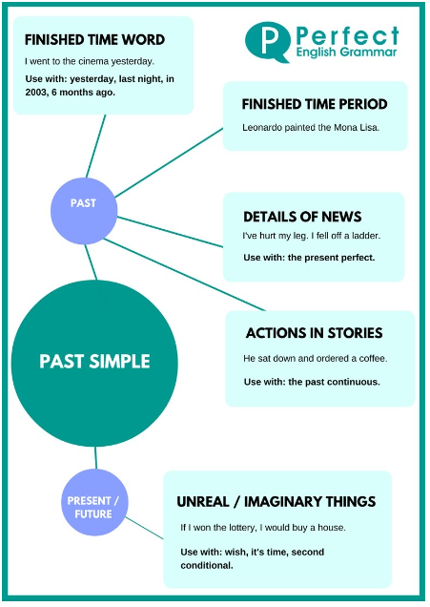
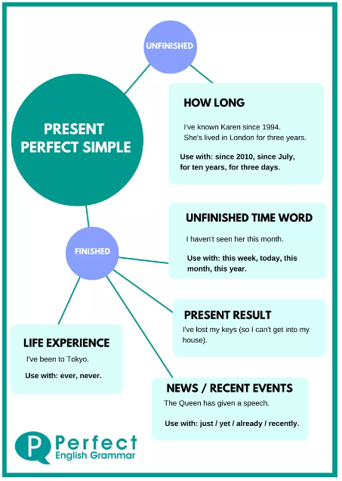
Banco

Slide 11
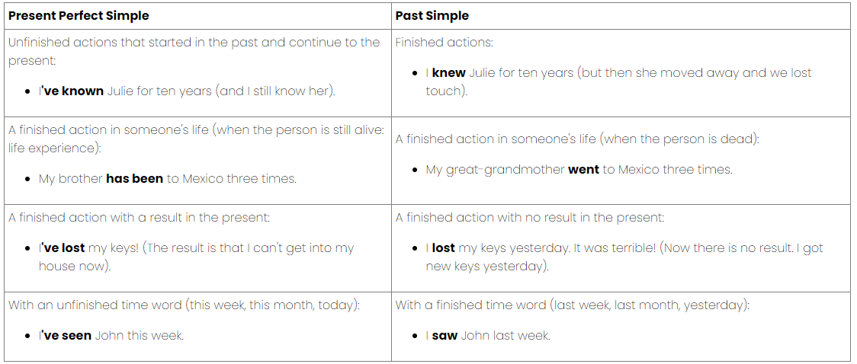

Slide 12
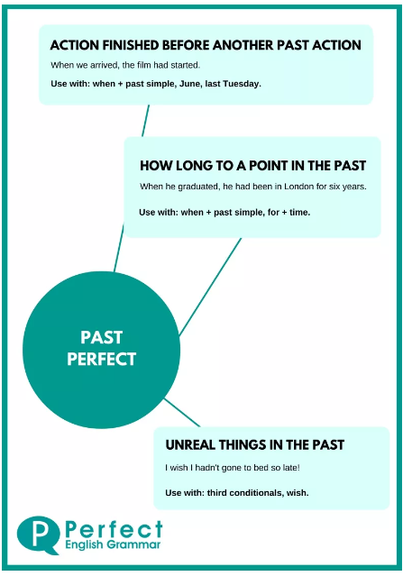
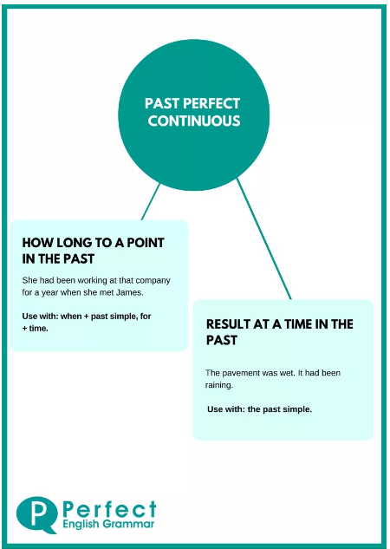
Past-perfect
Exprimer un point de vue passé sur un autre moment du passé, souvent (pas tjrs) antérieur.
I knew i had seen him before- but where ?
Permet à l’énonciateur de faire un commentaire sur un fait passé :
They had made a mistake when they sent him abroad.
Associe à un complément de mesure, indique qu’un événement passé se poursuit jusqu’à un certain moment : When i met him, he had been a racing driver for ten years.

Slide 13
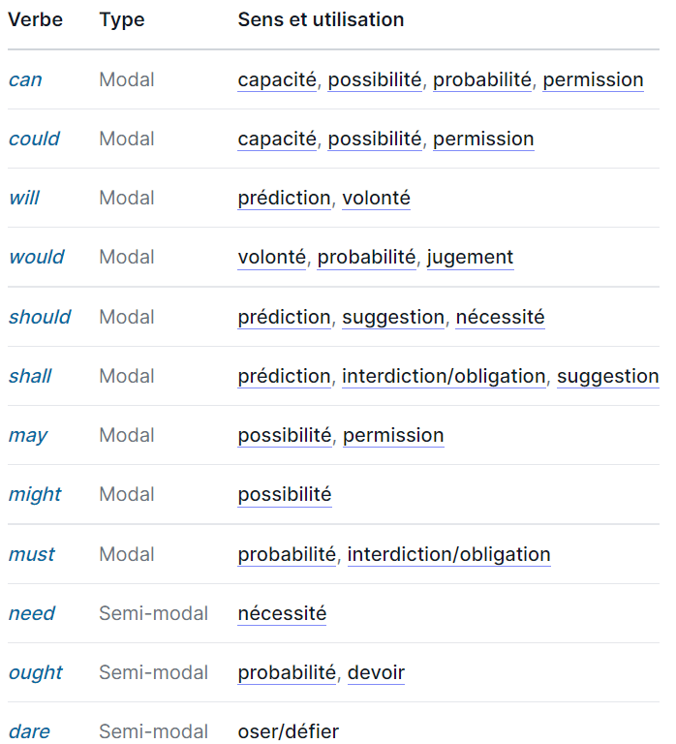
Les modaux
Plus part du temps utiliser have been, must have …
Remplacer dont par cant

Slide 14
« ON »
On désigne un sujet non identifié :
2 options : On m’a volé ma voiture : Someone has stolen my car (someone/somebody)
My car has been stolen (voix passive)
Dépend selon qui parle: (on désigne un groupe de personne)
Hier on est allé au cinéma -> Yesterday we went to the cinema
On boit beaucoup de vin en France -> In France we drink a lot if wine
On boit beaucoup de Coca aux Etas Unis -> They drink a lot of coke in the US
Qu’est-ce qu’on boit chez vous -> What do you drink in your country
Proverbe : On utilise « one »
Ex: One likes to see one’s friends happy.
Dans style moins formel ,On utilise « you » impersonnel
Ex : on ne sait jamais = you never know
Quand on voit ce qu’ils ont fait = When you see what they did !!
Passif impersonnel pour les rumeurs :
On croit qu’il s’est enfui du pays = He is believed to have fled the country
On dit que c’est un bon professeur = She is said to be a good teacher

Slide 15
Reference à l’avenir
1 : To be going to : Permet d’exprimer une intention ou prédire un évènement avec certitude. L’action est envisagé au futur mais l’intention est présente :
Ex: Il va pleuvoir = It’s going to rain (prédiction fondée sur l’état présent)
Il dit qu’il va passer 3 mois aux states l’année prochaine afin d’améliorer son anglais = He says he’s going to spend 3 months in the US in order to improve his english.
Im going to give them a piece of my mind ! (intention présente/action future)
2 : Will : correspond à une simple prédiction sans valeur particulière (pas d’intention, programmation) avec parfois la simultanéité de la prédiction et de la décision d’agir.
Ex : Mary will be 22 in June
Someone is knocking at the door. I will go ! (décision prise sur le moment, pas d’intention préalable).
What will you do if she comes ? I don’t know, perhaps i will tell her the truth (pas d’intention préalable, l’interlocuteur n’a pas nécessairement réfléchi à la question).
- Will + have + pp = futur antérieur . Ex: J’aurai fini d’ici qu’ils arrivent = I will have finished before they arrive
- Will + be + ing = forme continue conservant valeur déscriptive. Ex :Je serais en train de travailler quand tu arriveras = I’ll be working when you arrive
- Les subordonnés de temps introduites par when ou soon as ne reçoivent jamais le futur :
Ex : Je lui parlerais lorsqu’il viendra la semaine prochaine = I’ll talk to him when he comes next week,
Dès que tu as fini ce mail, envoie le au boss = As soon as you have finished the report, mail it to the boss.

Slide 16
Suite référence à l’avenir
Présent progressif/continue : Pour toute action future ayant fait l’objet d’une programmation/planification personnelle.
Ex : Décrire son emploie du temps,agenda…
What are you doing this afternoon -> Im watching France vs Brazil (action déjà programmé !)
We’re going to Italy this summer
Présent simple: action programée à caractère impersonnel:
Ex : horaires de trains, programmes TV,…
My train leaves at 3pm.
This class finishes at 10 o’clock.

Slide 17
I used to do vs I’m used to doing
A: I used to do exprime une rupture entre passé et présent et implique un changement. Ex : She used to like chocolate.
Cettre structrure n’exprime pas une habitude : There used to be a tree here (= il n’y est plus).
B: I am used to doing exprime une habitude acquise par l’expérience et/ou la pratique, et se traduit par « être habitué à »
Ex : I don’t mind doing that presentation, i’m used to speaking in public.
As he was used to paying in cash, he did not used credit card.
Rq: Une variante de cette structure est « to get used to doing » = s’habituer à:
After a while, she got used to seeing her husband twice a week.
La forme :
I used to do est une forme verbale dans laquelle le verbe use est utilisé au prétérit exclusivement.
Aff : I used to spend my holidays in the Alps when i was young.
Int : Where did you use to spend your holidays
Neg: I did not use to spend my holidays at the beach
I’m used to doing est une tournure adjectivale avec l’auxiliaire be :
Aff : They are used to meeting new people
Int : Are they used to meeting new people ?
Neg : They are not use to meeting new people.

Slide 18
GENITIF et construction avec OF
Appartenance/possesion : Très fréquent ; le 1er terme étant plus souvent un humain, animal ou autre chose ayant un rapport avec des activités humaines
The company’s profits, Shakespeare’s poems, the dog’s dinner, the ship’s captain.
Repérage dans le temps : Last Tuesday’s papers, today’s England, next week’s schedule,…
Durée/distance : It’s a two hours’ drive = c’est à deux heures en votirue, ou it’s a two-hour drive.
Catérogie/classe : A boys’ band, it’s child’s play, a men’s club,…
Rq: Pour éviter des erreurs à l’écrit, se concentrer sur le cas possessif : The governement’s new measures,…
Principaux cas d’emplois de la construction avec of :
1: Extraction d’un élément, nombre ou quantité : a group of tourists, a piece of cake, a cup of tea…
2 : Lorsque l’élément de base (possesseur) doit être complété par une relative ou un complément prépositionnel, le génitif étant alors impossible : I don’t know the man’s name (génitif), mais : I don’t know the name of the man who works in that office.
3 : De manière générale lorsque le lien entre les deux éléménts est moins étroit qu’avec le génitif :
A spell of warm weather, the destruction of the evidence,..

Slide 19
Traduction de dont
Dont relatif :
-Whose dans tous les cas, que l’antécédent soit animé/humain ou non-animé : The man whose wife is wearing a red dress is a lawyer (l’homme dont la femme). The house whose shutters are red (le maison dont les volets sont rouge)
Attention : Whose ne ne peut en aucun cas être suivi d’un article/déterminant : The woman whose (no–the—no) car is parcked outiside.
Associé à une préposition (before,with,without,…), WHOSE ne peut être traduit par DONT : Le président remercia son conseiller sans l’aide duquel il n’aurait pas pris d’aussi bonnes décisions -> The president thanked his adviser without whose help he wouldn’t have made such good decisions.
-OF WHICH dans un style plus formel lorsque l’antécédent est non-animé. The house the shutters of which are red (plus formel)
DONT complément de verbe :
L’odinateur dont je me suis servi -> the computer (that) i used. Le projet dont je vous ai parlé -> The project (that) i talked to you about. J’ai fait ce dont vous avez besoin -> I have what you need
DONT associé à un quantifieur : several of whom, a few of which…
Les membres de l’équipe, dont plusieurs venaient d’êtres licenciés -> The team members, several of whom had just been fired.
Les voitures, dont quelque-unes avaient été volées -> Cars, a few of which had been stolen

Slide 20
Le « subjonctif » anglais
Il n’y a pas à proprement parler de subjonctif en anglais (mode permettant d’exprimer entre autres le possible et le souhaitable), mais plutôt des équivalents du subjonctif.
La base verbale (= infinitif sans to) employée avec certains verbes ou expressions dans un style plutôt formel :
It is essential that she should remain in charge of the project.
The council recommends that he should be maintained in his present position.
2. So that + may/can, might/could or shouldn’t
I advise you to leave now so that you may/can find a seat
She left the letter on his desk so that he might/could read it.
He muzzled the dog so that he shouldn’t bite the visitors.
3. Le prétérit modal : Le prétérit exprime un décrochage par rapport à la situtation d’énonciation(now). Il permet de se réferer au passé(cas le plus fréquent), ou bien d’exprimer des souhaits ou des hypothèses(comme le subjonctif).
It’s about time you made up your mind ! Il serait temps que tu te décides !
I wish he were with us = Je souhaiterais qu’il fût ici.
I wish she could understand my reasons = J’aimerai qu’elle me comprenne
I’d rather she hadn’t come = J’aurais préféré qu’elle ne vienne pas.

Slide 21
Les structures conditionnelles
Il existe 4 types de constructions possibles pour exprimer les conditions à l’aide de if :
1: Le conditionnel « zero » dans lequel les deux parties de la phrase sont au présent simple, et est utilisé pour exprimer des vérités générales dont la validité est permanante : if you heat ice, it melts.
2: Le conditionnel de type 1 dans lequel la subordonnée de condition (if) est au présent et la principale au futur simple :
If it’s funny, we’ll go to the beach. If you hurry up, you won’t misse the bus.
Le cadre temporel est ici le présent ou le futur, la situation décrite a de fortes chances de se produire et le résultat enviségé est très probable.
3: Le conditionnel de type 2 dans lequel la subordonnée est au prétérit et la principale au conditionnel présent :
If you ate more slowly, you wouldn’t put on some much weight. If we had more money, we would buy a bigger house.
Cadre temporal toujours présent, mais s’agit de décrire le résultat probable d’une situation très hypothétique/improbable.
4: le conditionnel de type 3 dans lequel la subordonnée est au present perfect et la principale au conditionnel passé.
If you had worked harder, you would have passed the exam. If Napoleon had won at Waterloo, it would have changed the course of history.
Le cadre temporel est ici un passé irréel, la situation décrite et son résultat ne correspond pas à ce qui s’est produit en réalité. Il s’agit en quelque sorte de réecrire l’histoire.
NB on peut mélanger type 2 et 3 : If you had worked harder, you would have a better job now. (passé irréel mais résultat probable envisagé concerne le présent).

Slide 22
Comparaison en anglais
LIKE = comme, à la manière de (comparaison).
On utilise like pour introduire un nom, un groupe nominal ou un pronom. Il ne doit pas être suivi d’un verbe :
Dave looks like John. It’s a bit like the film we saw the other day. Don’t do like me !
Like peut être modifié par des adverbes de degré tels que :just,more,very much, not at all,…
Just like her brother, Jawne wans to be an engineer. She’s not at all like her sister in that respect.
AS = comme, à la manière de, en tant que.
On emploie as pour introduire un verbe, une proposition (groupe de mots contenant un verbe), ou encore une préposition (to,in,with,for…)Toujours suivi d’un verbe: As you like ! Don’t do as i do ! As in France, German voters are returning to the mainstream.
Toutefois, AS s’emploie également devant un nom avec le sens de « en tant que », pour désigner la fonction/ profession de quelqu’un (il ne s’agit pas d’une comparaison) : She works as a human resources manager.
Comparer avec : He speaks like a doctor : il parle comme un docteur (comparaison = à la manière d’un docteur, mais il n’est pas docteur). He speaks as a doctor : il parle en tant que docteur(il est docteur, ce n’est pas une comparaison).
As a aussi une valeur causale : As we were late, we decided to take a taxi.
Enumérations : utiliser like ou such as :
Cities like Paris,Rome or London/ Cities such as Paris,Rome,etc (ici as impossible).

